Slide 1
MHW3
Elena Volpe
1000001186
27/04/2022

Slide 2
Descrizione del progetto
Integrazione nel mhw1 di 2 API Rest:
Wger (senza autenticazione)
Spotify (con autenticazione del tipo Oauth2)

Slide 3
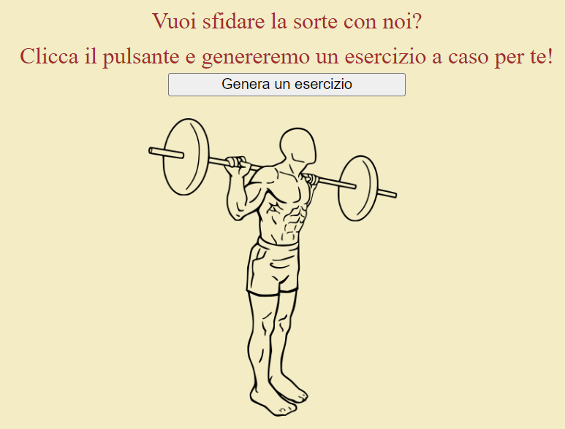
Wger
function GenerateExcercise(event){
event.preventDefault();
const restURLExe=url_mainimage;
//eseguo il fetch
fetch(restURLExe).then(onResponseExercise).then(onJsonExercise);
}
function onResponseExercise(response){
return response.json();
}
function onJsonExercise(json){
const gallery=document.querySelector('#gallery-view');
gallery.innerHTML=''; //svuoto prima la galleria
const random_number= Math.floor( Math.random()*20);
const source=json.results[random_number].image;
const img=document.createElement('img');
img.src=source;
img.classList.add('gallery_img');
gallery.appendChild(img);
}
https://wger.de/en/software/api
Tali API Rest non richiedevano alcuna autenticazione o necessitavano di una API key.
Io mi sono limitata all’utilizzo delle API non richiedenti alcuna autenticazione.
//keys per wger
const url_mainimage="https://wger.de/api/v2/exerciseimage/?format=json&is_main=True";

Slide 4
Wger
L’utilizzo di queste API consiste nel generare un’immagine di un esercizio casuale conseguente alla pressione del pulsante «genera un esercizio» presente alla fine della pagina, dopo la sezione dei contenuti.
Nel momento in cui viene premuto il bottone, viene inviata la richiesta al sito, la risposta sarà l’url di una delle «main images» del sito wger.de, successivamente aggiunta dinamicamente al div «gallery-view».
Al seguente link è presente il formato della risposta https://wger.de/api/v2/exerciseimage/

Slide 5
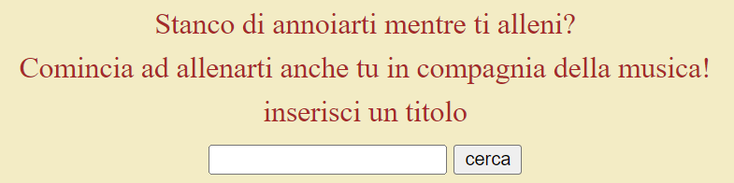
Spotify
//keys per spotify
const client_id = "69b6057ea0034d90801d1a856cdc0200";
const client_secret = "63120e3e05244081ab34c25127f195f6";
let token;
const urlSpotify="https://api.spotify.com/v1/search?type=track&q=";
//richiesta Token Spotify
fetch("https://accounts.spotify.com/api/token",
{
method:"post",
body: 'grant_type=client_credentials',
headers:{
'Content-Type' : 'application/x-www-form-urlencoded',
'Authorization' : 'Basic ' + btoa(client_id + ':' + client_secret)
}
}
).then(onTokenResponse).then(onTokenJson);
function onTokenJson(json)
{
token= json.access_token;
}
function onTokenResponse(response) {
return response.json();
}

Slide 6
Spotify
function SearchMusic(event){
event.preventDefault();
//prelevo l'input
const titolo=form2.querySelector('#canzone').value;
let restURLSpo=urlSpotify + titolo;
fetch(restURLSpo,{
method: 'GET',
headers:{
'Authorization' : 'Bearer ' + token
}
}
).then(onResponseMusic).then(onJsonMusic);
}
function onResponseMusic(response){
return response.json();
}
function onJsonMusic(json){
const playlist=document.querySelector("#music-view");
playlist.innerHTML=''; //lo svuoto se c'è già qualcosa
let results=json.tracks.total;
if(results>3){
results=3;
}
for(let i=0; i<results ; i++){
const result=json.tracks.items[i];
const title=result.name;
const albumName=result.album.name;
const artista=result.artists[0].name;
const img_album=result.album.images[0].url;
const track=document.createElement('div');
track.classList.add('track');
const img=document.createElement('img');
img.src=img_album;
img.classList.add('track_img');
const titolo=document.createElement('span');
titolo.textContent=title;
const cantante=document.createElement('span');
cantante.textContent=artista;
const nome_album=document.createElement('span');
nome_album.textContent=albumName;
track.appendChild(titolo);
track.appendChild(cantante);
track.appendChild(nome_album);
track.appendChild(img);
playlist.appendChild(track);
}
}

Slide 7
Spotify
https://developer.spotify.com/documentation/web-api/
Tali API Rest richiedono l’autenticazione di tipo OAuth2, di conseguenza ho dovuto richiedere il token tramite un metodo POST, inserendo client_id e client_secret.
L’API è stata implementata nel sito in modo da , dopo aver inserito un titolo nella barra di ricerca presente a fine pagina , far visualizzare all’utente in tre diversi div (aggiunti dinamicamente nella «music-view») titolo, nome del cantante, nome dell’album e immagine dell’album delle prime 3 canzoni ritornate dal fetch.
Al seguente link è presente il formato della risposta: https://developer.spotify.com/documentation/web-api/reference/#/operations/get-track

